Slide 1
Kleopatra, královna Egypta

Slide 2
Rodokmen Kleopatry

Slide 3
Kleopatra – životopisná data
rodiče: Ptolemaios XII. Neos Dionýsos – Aulétes, Kleopatra V. Tryfaina
manželé: Ptolemaios XIII., Ptolemaios XIV.
milenci: Gaius Iulius Caesar, Marcus Antonius
děti:
Ptolemaios
Kaisarion
Alexandros Hélios
Ptolemaios Filadelfos
Kleopatra Seléné
51. př. nástup na trůn spolu s Ptolemaiem XIII., o sedm let mladším spoluvladařem
spiknutí proti ní – důvodem rozhodnutí podporovat Pompeia == útěk
48 př. boje s bratrem – zásah Caesara v Kleopatřin prospěch
povstání alexandrijského lidu, který za vládkyni volí Kleopatřinu sestru Arsinoe IV.
obležení Caesara a Kleopatry v královském palici od podzimu 48 př. do jara 47 př.
útěk Ptolemaia XIII., následně se utopí + Arsinoe IV. je zajata a odvezena do Říma
manželem Kleopatry se stává jedenáctiletý Ptolemaios XIV.
červen 47 př. první syn Ptolemaios Kaisar (Kaisarion)

Slide 4
Kleopatra – popis její osoby
Plútarchos, Marcus Antonius 27:
„Byla totiž, jak se vypráví, její krása sama o sobě nikoli tak naprosto ne-porovnatelná nebo taková, aby uvedla v úžas ty, kteří ji spatřili, ale ve styku s ní tkvěla neodolatelná přitažlivost, a její sličnost spolu se svůd-ností projevující se při hovoru a s jemným chováním, jež ji při zábavě jaksi obklopovalo, to budilo v nitru vzrušující dojem. Dokonce i v jejím hlase bylo mnoho lahody, když mluvila, a poněvadž dovedla svým jazy-kem – jakoby mnohostrunným nástrojem – pohybovat lehce v kterékoli řeči, jen docela zřídka rozmlouvala s cizinci skrze tlumočníka ……!

Slide 5
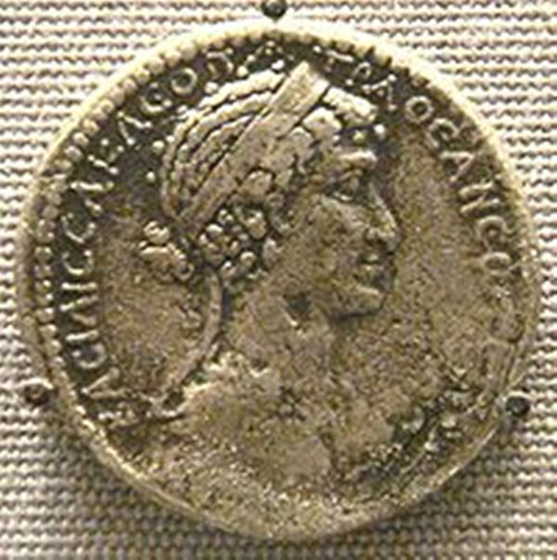
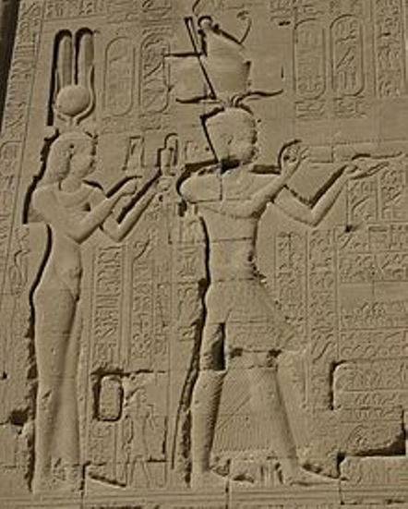

Reliéf z Dendery, Kleopatra jako Isis, Kaisarion jako Horus Řeč mincí

Slide 6
Hodnocení Kleopatřina a Caesarova spojenectví
Joyce Tyldesley: Kronika egyptských královen. Praha 2006, s. 202:
„Ve vztahu Kleopatry a Julia Caesara jistě bylo více než jen chvilkové, bezmyšlenkovité vzplanutí. Oba byli zkušenými politiky a žádný z nich nemohl být ani omylem považován za naivního. Jejich osobní spojení jen stvrdilo jejich politickou alianci a mělo velmocenský smysl. Egypt by zůstal nezávislý, ale pod ochranou Říma. Řím by využíval štědrosti Egypta jakožto nejúrodnější země světa. Jejich zájmy, ambice a ovšem společné dítě je spojovaly – oba viděli jasné výhody nezávislosti Egypta, který měl být dědictvím jejich syna. Důvěřuje její loajalitě k jejímu vlastnímu synovi, pokud ne její loajalitě ke své vlastní osobě, podporoval Caesar Kleopatru jako pravou vládkyni Egypta i po svém odjezdu ze země.“

Slide 7
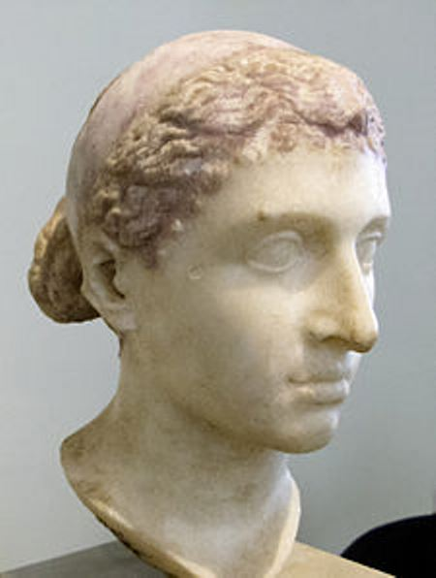
Po Caesarově smrti
46 př. Kleopatra i Kaisarion přítomni Caesarovu triumfu v Římě, žijí rok na jeho statku
návrat do Egypta po Caesarově zavraždění, krátce nato umírá i Kleopatřin manžel Ptolemaios XIV. (otázkou jak)
Kleopatřiným spoluvladařem její syn Kaisarion jako Ptolemaios (XV.) Theós Filopatór Filometór (Matku a otce milující bůh)

Slide 8
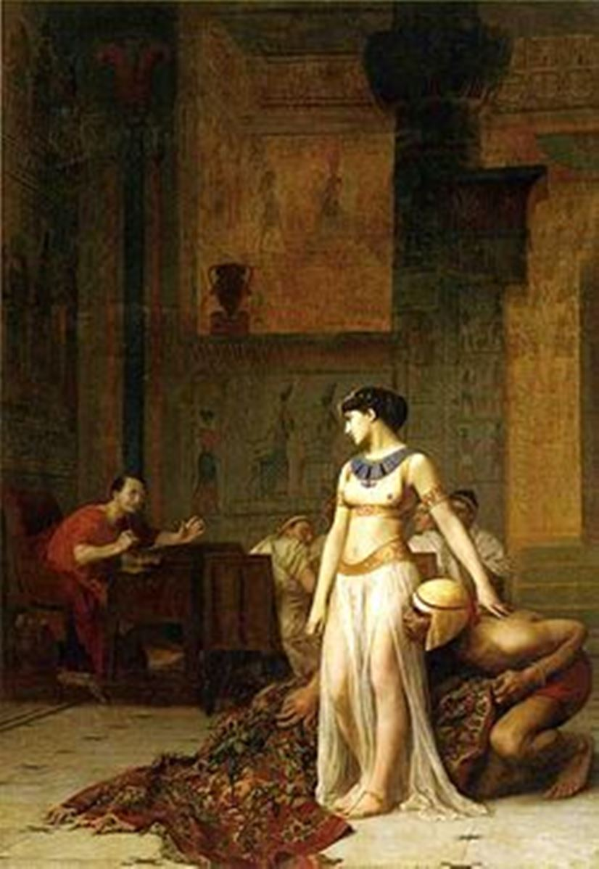
Jean Leo Gerome Setkání Caesara a
Caesar a Kleopatra Kleopatry
Lucanus: Farsalské pole X 82 – 89
„Na svůj zjev Kleopatra se spolehne, k Caesaru přijde
smutná, leč bez slz, svůj výraz tak klamně s bolestí sladí,
aby jí slušel, a vlasy si rozpustí, jak by je rvala,
poté začíná mluvit: „Když váhu má, Caesare velký,
vznešenost rodu, já, dcera přeslavná farského Lága,
vyhnanec na věky zbavený žezla, jímž otcové vládli,
pokud pravice tvá mne nevrátí ve starý úděl,
nohy tvé, královna, svírám.“

Slide 9
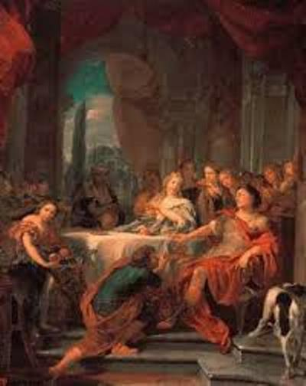
Antonius a Kleopatra
46 př. Kleopatra i Kaisarion přítomni Caesarovu triumfu v Římě, žijí rok na jeho statku
návrat do Egypta po Caesarově zavraždění, krátce nato umírá i Kleopatřin manžel Ptolemaios XIV. (otázkou jak)
Kleopatřiným spoluvladařem její syn Kaisarion jako Ptolemaios (XV.) Theós Filopatór Filometór (Matku a otce milující bůh)
setkání s Markem Antoniem == 40 př. dvojčata: Kleopatra Seléné a Alexandr Hélios, současně ale sňatek s Octavianovou sestrou Octavií
36 př. syn Ptolemaios Filadelfos
12. srpna 30 př. sebevražda ve vlastním mauzoleu, poté co jej do něj vytažen umírající Marcus Antonius

Slide 10
Kleopatra a Marcus Antonius
Appiános: Občanské války V 8 – první setkání Marka Antonia s Kleopatrou: „Antonius byl ohromen jejím vzhledem i její moudrostí. Ačkoliv mu bylo čty-řicet let, vzplanul k ní mladickou láskou. Vyprávělo se o něm, že byl v tomto směru vždy snadno zranitelný, a pokud jde o Kleopatru, roznítil ho prý už dávno pohled na ni, když byla ještě dívka a on doprovázel Gabinia při jeho tažení do Alexandrie jako mladý jezdecký důstojník.“
Plútarchos, Markus Antonius 29 – obratnost Kleopatry v jednání s muži: „Ale Kleopatra rozlišovala nejen čtyři druhy lichotivosti, jak praví Platón, nýbrž veliké její množství, a ať už se zabývala věcí vážnou nebo hrou, dodá-vala jí vždycky nějakého nového požitku a půvabu, a tak si ochočovala Anto-nia, nepouštějíc ho od sebe ani ve dne, ani v noci.“

Slide 11
Smrt Kleopatry
Plutarchos: Životopisy slavných Řeků a Římanů, Marcus Antonius 85-86:
„Ale smrt nastala zprudka. Když totiž tam přicválali, shledali, že ještě stráž-cové nic nezpozorovali; ale také když otevřeli dveře, nalezli ji už mrtvou, jak leží na zlatém lehátku, královsky vyzdobena. Z žen jedna, zvaná Eiras, jí umírala u nohou, druhá pak, Charmion, ač se již potácela a vrávorala, upra-vovala jí ještě diadém vinoucí se kolem hlavy. Když kdosi v hněvu zvolal: „ A to je hezké, Charmion!“ pravila ona: „Ovšem, velmi hezké, jak se to sluší pravnučce tolika králů!“ Více neřekla nic, nýbrž sklesla vedle lehátka.
86. Vypráví se, že byl s oněmi fíky přinesen jedovatý had, jenž byl jimi a tě-mi listy shora přikryt – neboť tak prý to Kleopatra poručila, aby jí to zvíře napadlo tělo, aniž by o tom věděla. Ale když jej, odebírajíc z fíků, uviděla, pravila prý: „Tady tedy je!“, a sama si obnažila rámě a nastavila je k ušt-knutí. Jiní zase říkají, že prý byl ten had chován uzavřen ve džbáně a Kleopatra prý jej zlatým kuželem tak dlouho dráždila a rozdivočovala, až se

Slide 12
Smrt Kleopatry
se vyřítil a zahryzl do paže. Pravdu nezná nikdo. Vždyť se také říkalo, že u sebe nosí v duté jehlici jed a tu jehlici že skrývá ve vlasech. Ale na je-jím těle nevyrazila žádná skvrna ani jiná stopa jedu. Nebylo však spatřit uvnitř žádného hada, jen říkali, že někteří viděli stopy po jeho zákrutech u moře na té straně, kam komnata vedla a kde byla okna. Někteří také tvrdí, že prý byla na Kleopatřině paži spatřena dvě jemná, sotva znatel-ná bodnutí; a těmto Caesar uvěřil. Neboť při triumfu slaveném nad Kleopatrou byl nesen její obraz s hadem, jenž jí visel na paži. Takto prý se to tedy stalo.“

Slide 13
Kleopatřiny děti
Kaisarion – po smrti Kleopatry a Marka Antonia chycen na útěku Octavianem, popraven
zbylé děti odvezeny do Říma, předvedeny v triumfálním průvodu, posléze vychovávány poslední manželkou Marka Antonia Octavií
21 př. Kleopatra Seléné manželkou numidského prince Juby II., vládl v severní Africe == syn Ptolemaios – když chce po smrti otce nastoupit na trůn (40 n.l.), nechá ho císař Caligula zavraždit
bratři Alexandros Hélios a Ptolemaios Filadelfos žijí na dvoře své sestry, pravděpodobně dožili v nenápadnosti

Slide 14
Obraz Kleopatry ve výtvarném umění
v umění od středověku výše
pozornost upnuta zejména na její smrt – zachycena sama nebo ve společnosti služek, v okamžiku akce nebo po smrti
často obraz zachycující ji samotnou (lze trochu srovnat s Lukrécií)
dalším motivem velkolepost jejího dvora – hostina, přijetí
dále setkání: s Caesarem, Markem Antoniem
vždy líčena jako žena plná života, vášnivá, milující rozkoš a bohatství

Slide 15

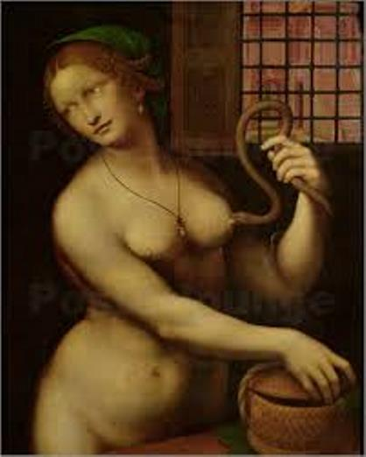
Botticeli Giampetrino

Slide 16
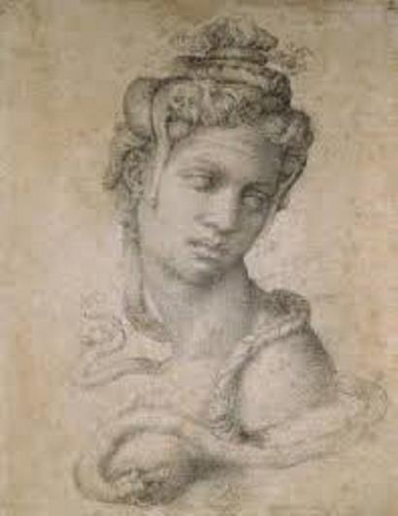
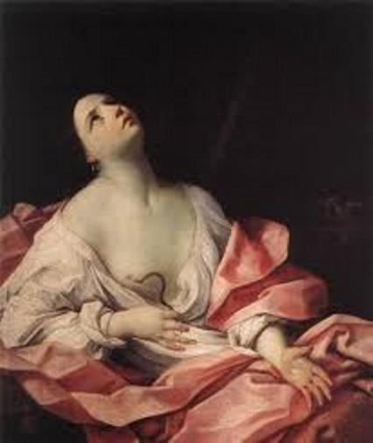
Michelangelo Guido Reni

Slide 17
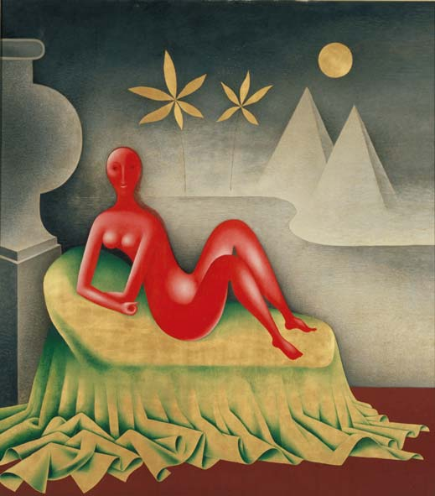
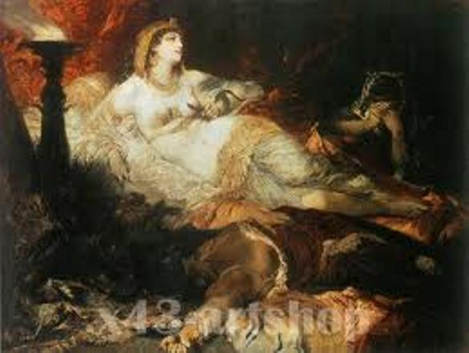
Makart Jan Zrzavý

Slide 18
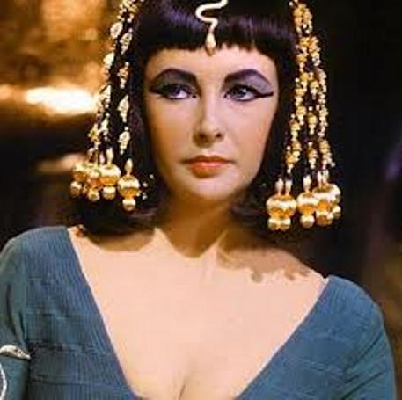
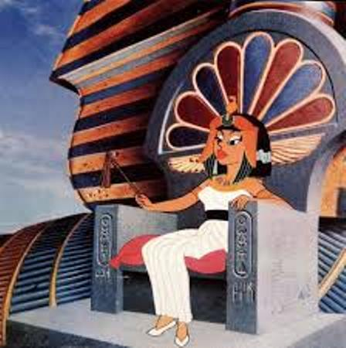
Liz Taylor Asterix a Kleopatra

Slide 19
Otázka posouzení Kleopatry i vize budoucí římské říše ze strany Caesara
Canfora, Luciano: Gaius Iulius Caesar. Demokratický diktátor. Praha 2007.
s. 212-213 –: „Caesar zemřel příliš brzy, než abychom mohli plným prá-vem říci, jakou základní zásadou by se byl řídil, jakou cestou by se byl ubíral při volbě podoby své příští moci, v níž by měl monarchistický helénistický vzor jistou váhu. Octavianus později prezentoval válku proti Antoniovi, vůd-ci nepřátelské strany v občanské válce, jako „zahraniční“ válku proti nepřá-telské královně Kleopatře, v níž Antonius figuroval jakožto pars adiecta (strana, která se připojila) či nanejvýš jako neobezřetný spoluviník. Své ví-tězství u Aktia představoval jako vítězství Západu, a to především Itálie, nad Východem. ……. Osobní portrét Kleopatry, vyplývající z pramenů, které se nám dochovaly a jež o ní hovoří, zdůrazňujíce její neřesti a zločiny, může při-rozeně do značné míry být věrohodný.“

Slide 20
Otázka posouzení Kleopatry
Kornemann, Ernst: Kleopatra und die Caesaren, Műnchen 2007
s. 182:
„Kdyby Kleopatra nepotkala Caesara a Antonia, bez jejich společných zájmů, byla by jednou z nevýznamných postav světové historie. Náhoda a historická konstelace ji katapultovaly do středobodu světového dění, do něhož zasáhla, aby vše vsadila na ptolemaiovskou kartu a vše ztra-tila. Její odvaha, její inteligence spojená s ženskou přitažlivostí i její hrdá smrt jí získaly v antickém světě věhlas. K nesmrtelnosti jí však nepo-mohlo umění egyptských balzamovačů, ale slovo evropské literatury.“ == Boccaccio, Věhlasné ženy; Shakespeare, Antonius a Kleopatra (kol. 1606); G. B. Shaw, Caesar a Kleopatra (1901)

